Slide 2

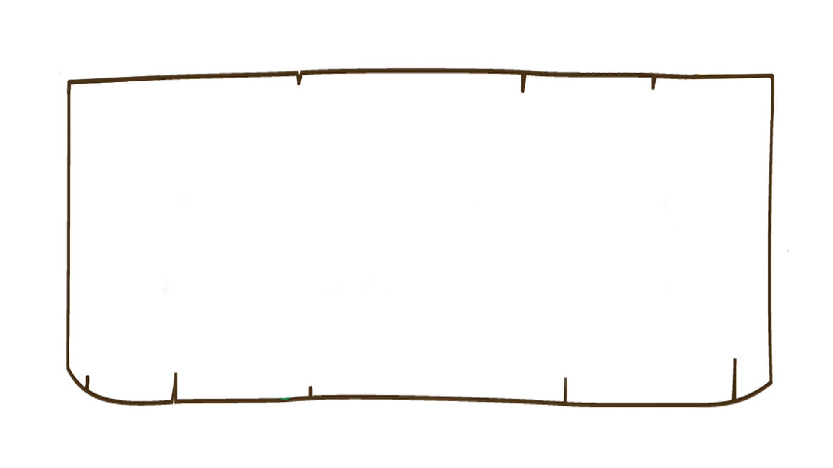





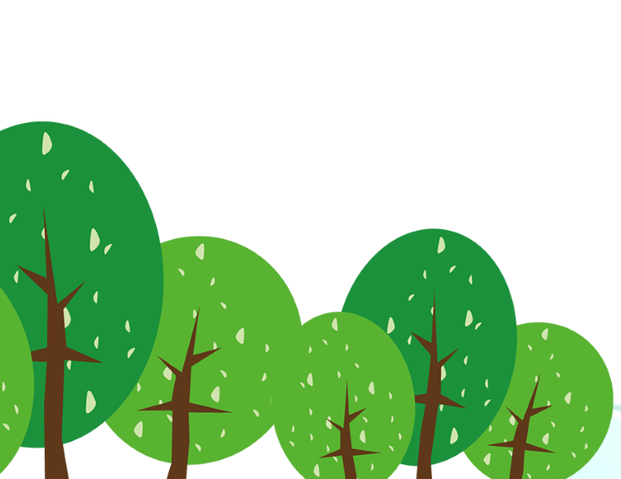

(Trang 84)

Slide 3





Slide 4

KHU VƯỜN MÙA HÈ
KHU VƯỜN MÙA HÈ
Mùa hè đến rồi, hãy cùng nhau đi tham quan khu vườn mùa hè, vượt qua các thử thách để thu hoạch thật nhiều trái cây tươi ngon nhé!

Slide 5
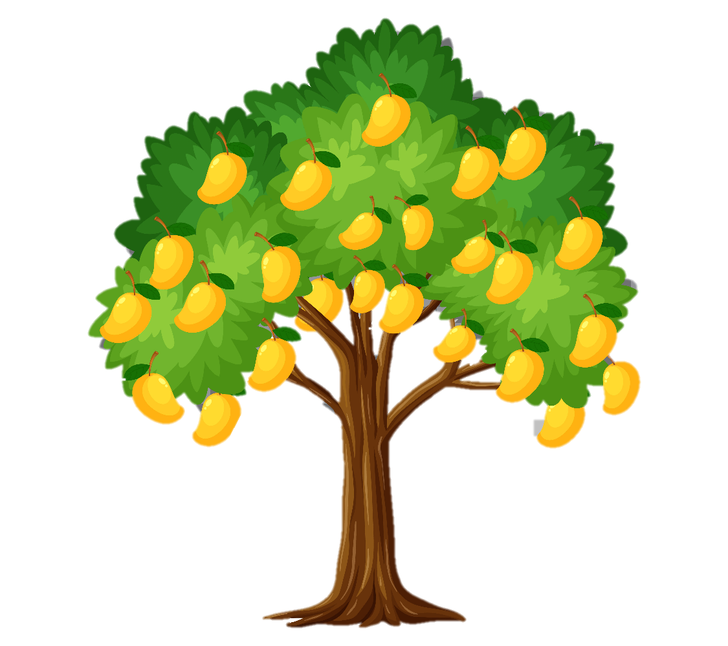



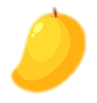

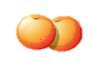
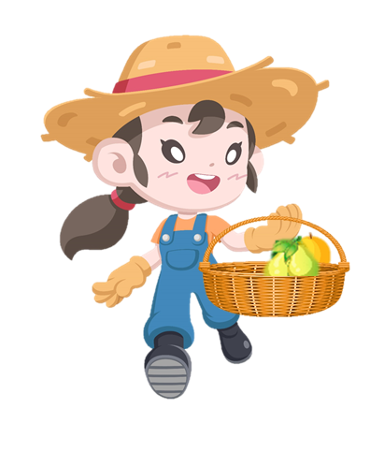

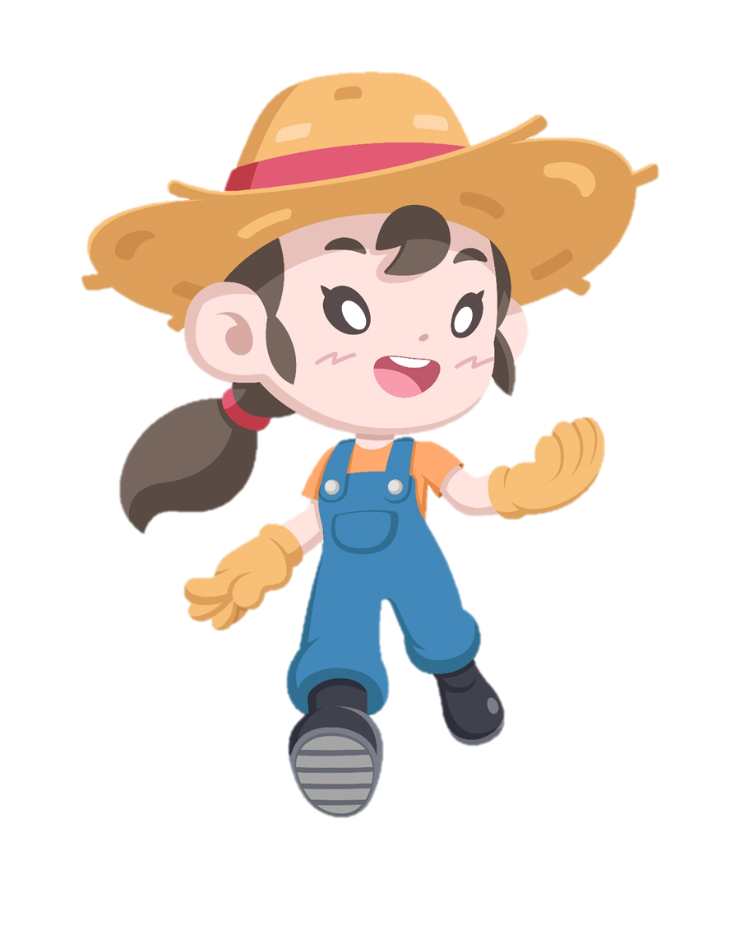
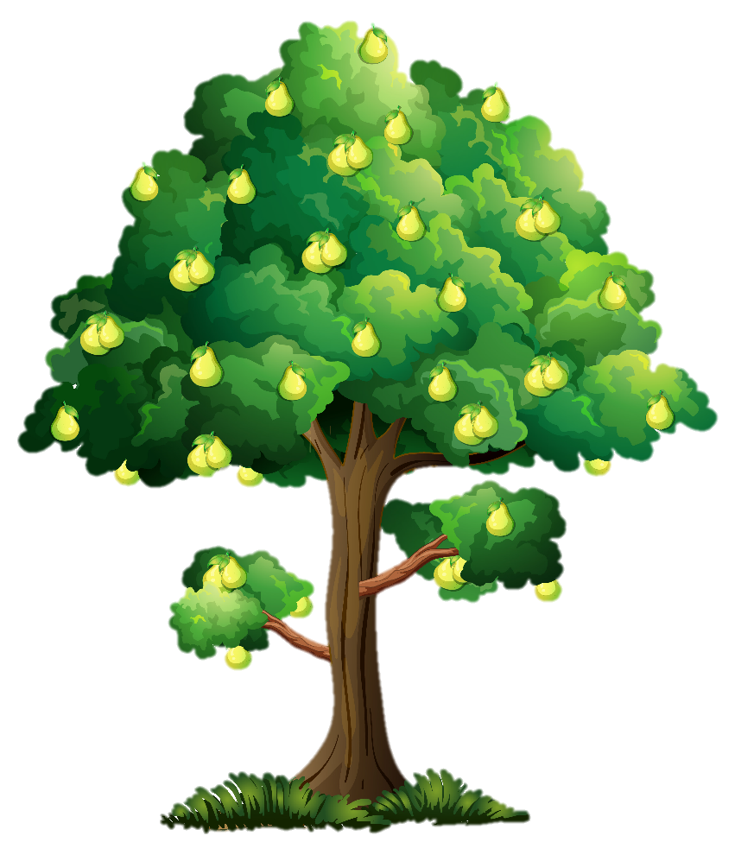


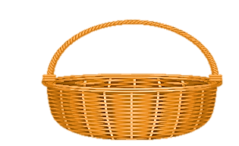

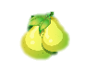
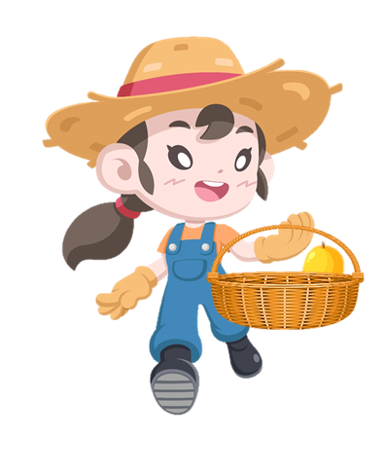



Chúc mừng bạn đã thu hoạch được rất nhiều trái cây thơm ngon!
Notes:
NHấn vào cô gái để di chuyển đến các loại cây, kích vào cây để đến silde câu hỏi. NHấn vào bảng để đến slide bài mới.

Slide 6








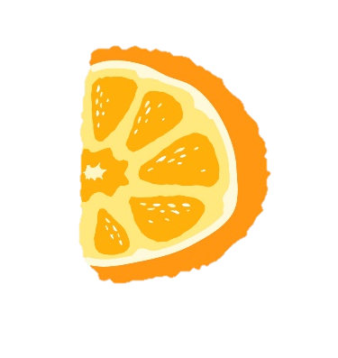
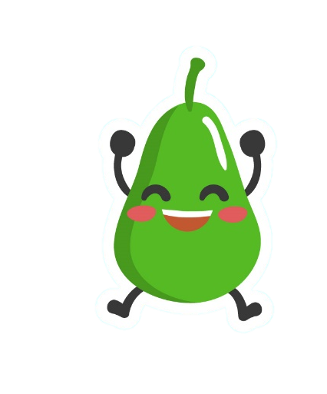






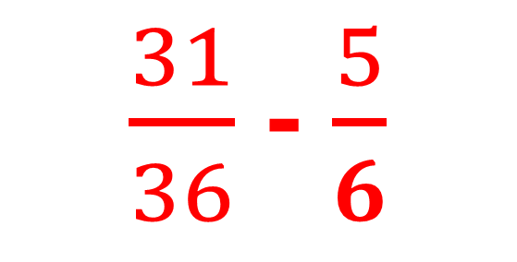


$\frac{31}{36}$ - $\frac{5}{6}$
$\frac{3}{36}$
$\frac{1}{6}$
$\frac{1}{36}$
$\frac{30}{36}$
Notes:
Nhấn vào quả để quay lại câu hỏi

Slide 7
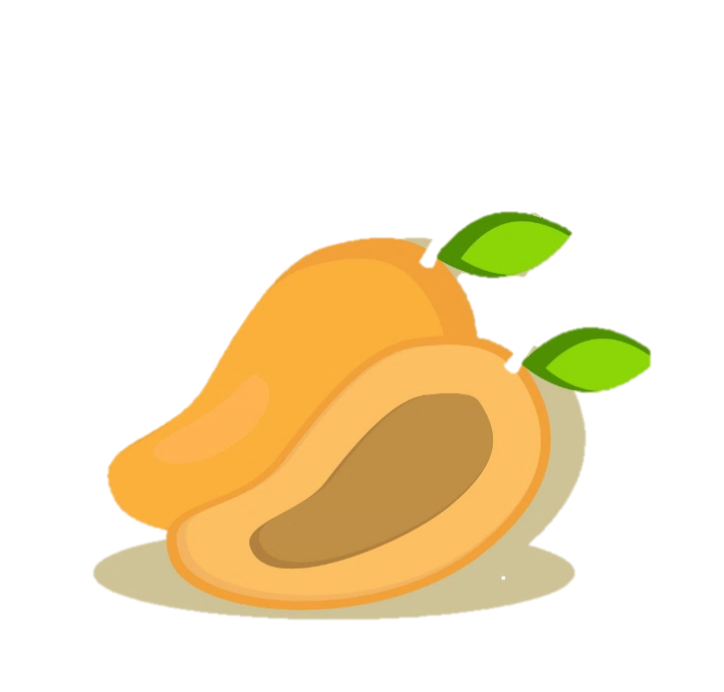






$\frac{16}{5} −$
$\frac{9}{5}$
$\frac{7}{5}$
$\frac{9}{5}$
$\frac{7}{10}$
$\frac{17}{10}$
Notes:
Nhấn vào quả để quay lại câu hỏi

Slide 8
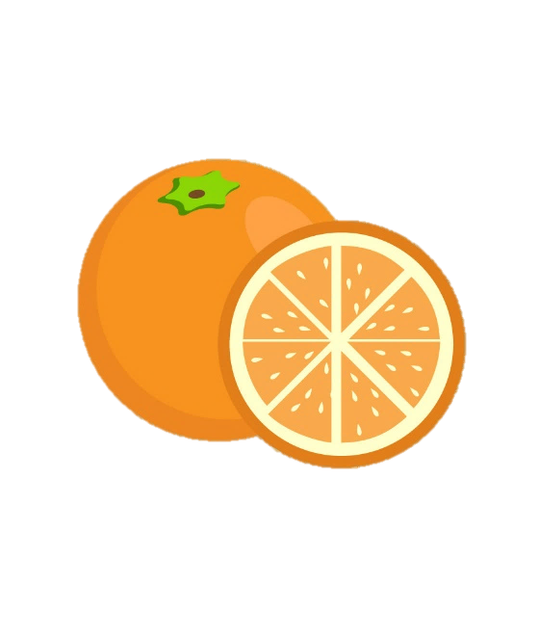





$1+ \frac{3}{5}$
$\frac{4}{5}$
$\frac{8}{5}$
$\frac{6}{5}$
$\frac{7}{5}$
Notes:
Nhấn vào quả để quay lại câu hỏi

Slide 9


So sánh: $\frac{7}{5}…1$
<
=
>
Notes:
Nhấn vào quả để quay lại câu hỏi

Slide 10
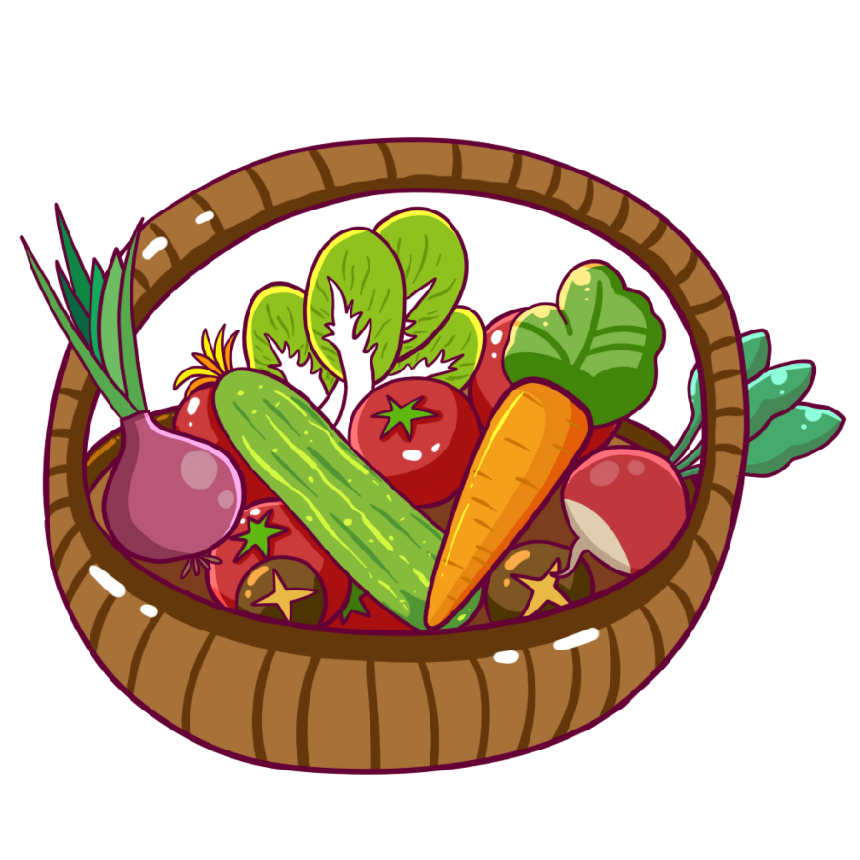


Slide 11
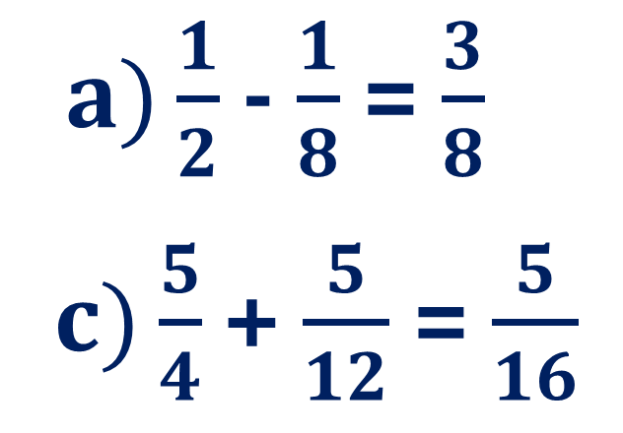
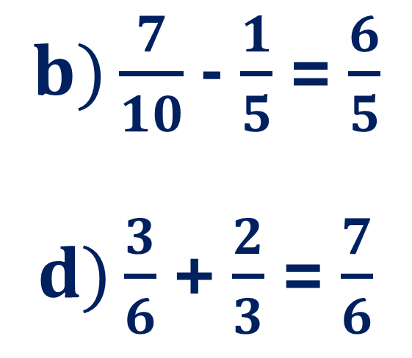

1
Đ, S?
S
Đ
?
?
S
Đ
?
?

Slide 12

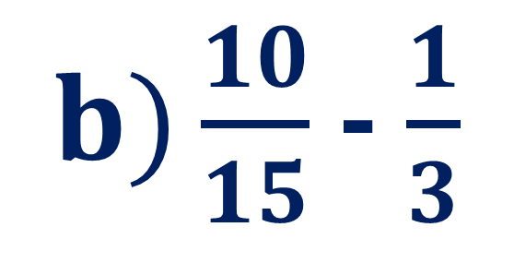
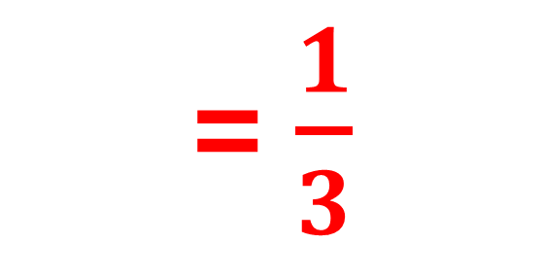
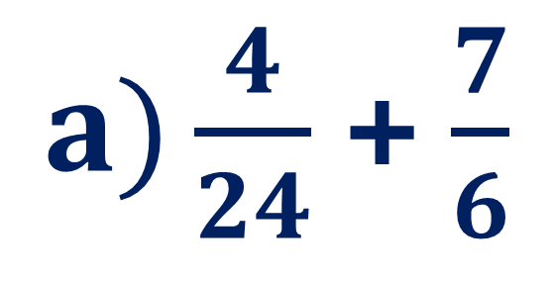
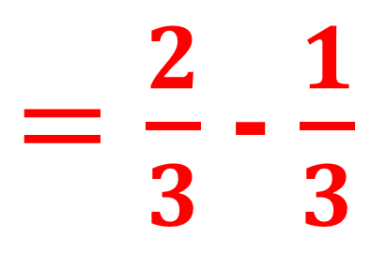
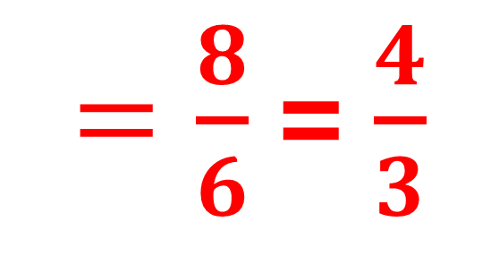
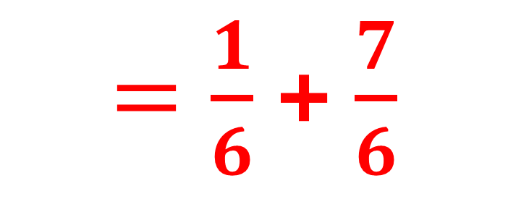
2
Rút gọn rồi tính
$a)\frac{4}{24}$ + $\frac{7}{6}$
$=\frac{1}{6}$ + $\frac{7}{6}$
$=\frac{8}{6}$ = $\frac{4}{3}$
$b)\frac{10}{15}$ - $\frac{1}{3}$
$=\frac{2}{3}$ - $\frac{1}{3}$
= $\frac{1}{3}$

Slide 13

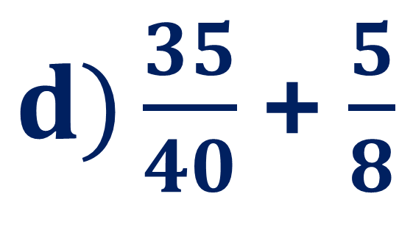
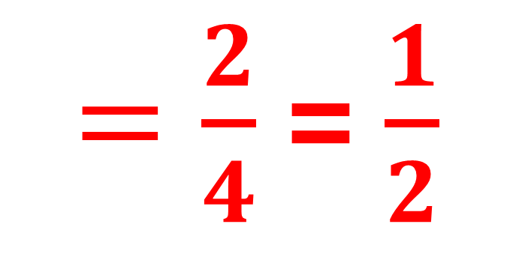

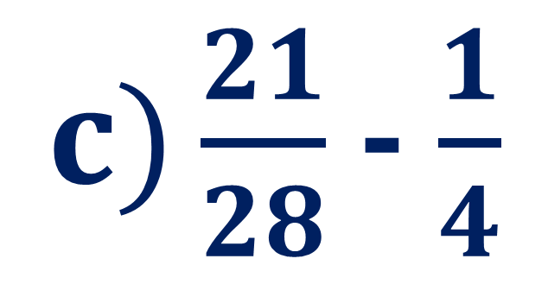
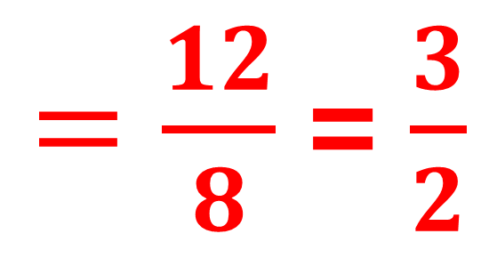
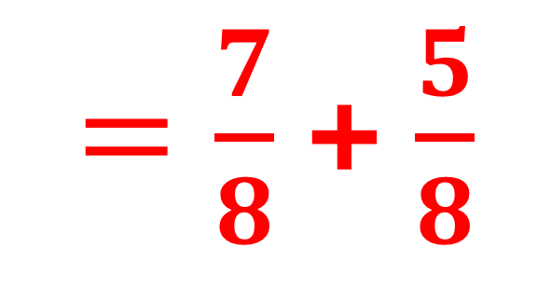
$c)\frac{21}{28}$ - $\frac{1}{4}$
$=\frac{3}{4} −$ $\frac{1}{4}$
$=\frac{2}{4}$ = $\frac{1}{2}$
$d)\frac{35}{40}$ + $\frac{5}{8}$
$=\frac{7}{8}$ + $\frac{5}{8}$
$=\frac{12}{8}$ = $\frac{3}{2}$

Slide 14

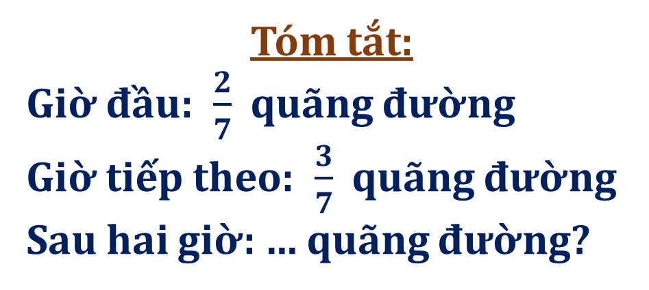
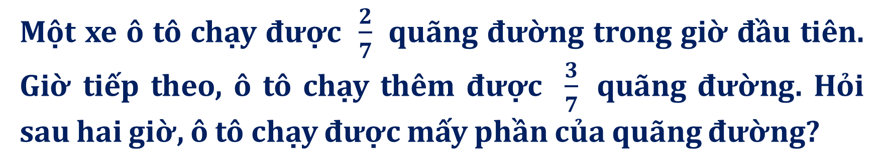
Một xe ô tô chạy được $\frac{2}{7}$ quãng đường trong giờ đầu tiên. Giờ tiếp theo, ô tô chạy thêm được $\frac{3}{7}$ quãng đường. Hỏi sau hai giờ, ô tô chạy được mấy phần của quãng đường?
3
Tóm tắt:
Giờ đầu: $\frac{2}{7}$ quãng đường
Giờ tiếp theo: $\frac{3}{7}$ quãng đường
Sau hai giờ: … quãng đường?
Bài giải:
Sau hai giờ, ô tô chạy được số phần của quãng đường là:
$\frac{2}{7}$ + $\frac{3}{7}$ = $\frac{5}{7}$ (quãng đường)
Đáp số: $\frac{5}{7}$ quãng đường

Slide 15

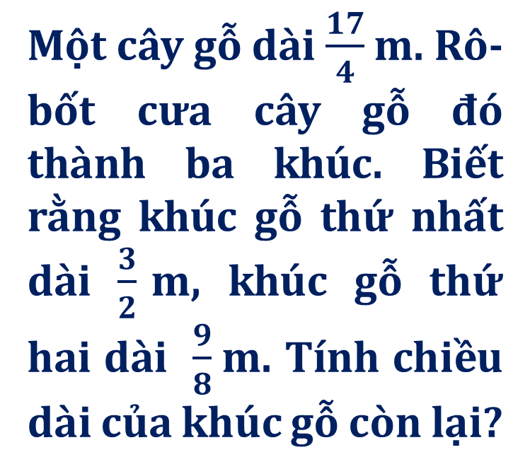
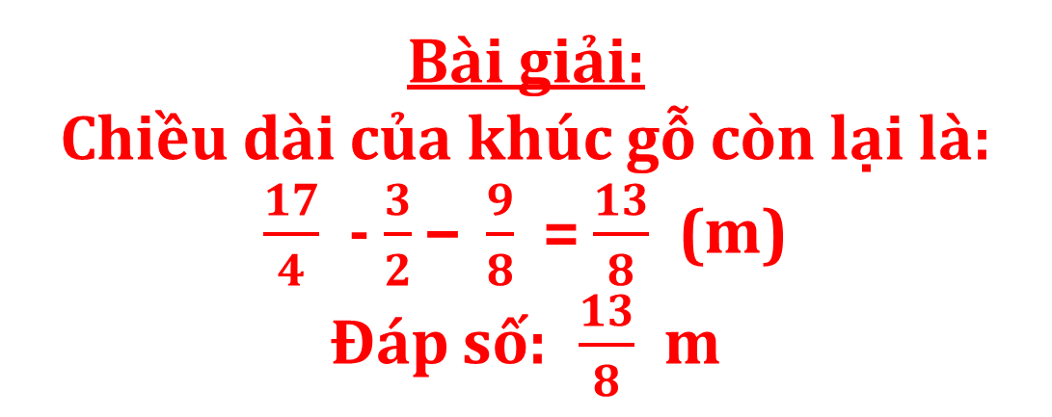
4
Một cây gỗ dài $\frac{17}{4}$m. Rô-bốt cưa cây gỗ đó thành ba khúc. Biết rằng khúc gỗ thứ nhất dài $\frac{3}{2}$m, khúc gỗ thứ hai dài $\frac{9}{8}$m. Tính chiều dài của khúc gỗ còn lại?
Bài giải:
Chiều dài của khúc gỗ còn lại là:
$\frac{17}{4}$ - $\frac{3}{2}\text{−} \frac{9}{8}$ = $\frac{13}{8}$ (m)
Đáp số: $\frac{13}{8}$ m

Slide 16


